Slide 1
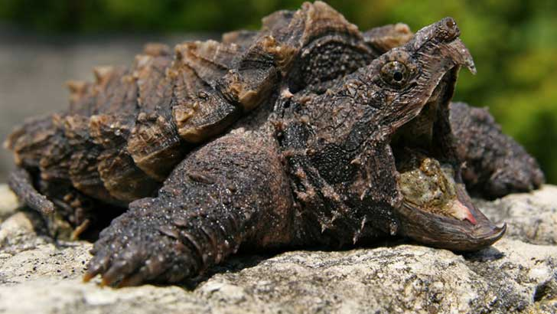
Paleontología y Evolución de Tortugas
Sebastian Jimenez

Slide 2
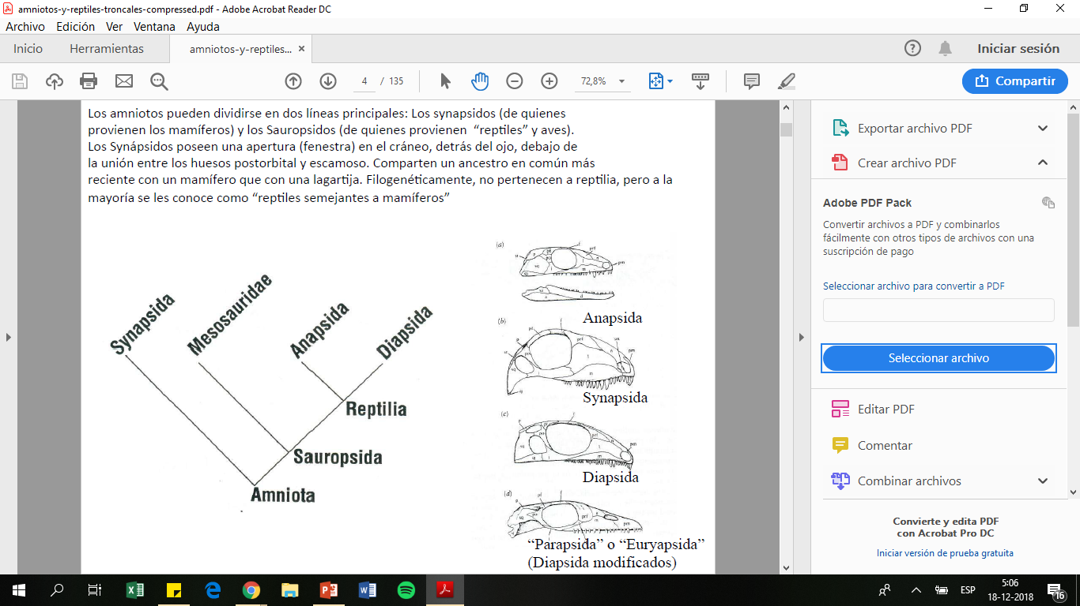
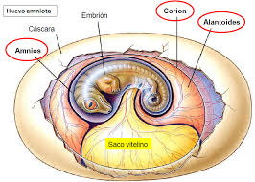
Anmiotos: Synapsida+Sauropsida

Slide 3
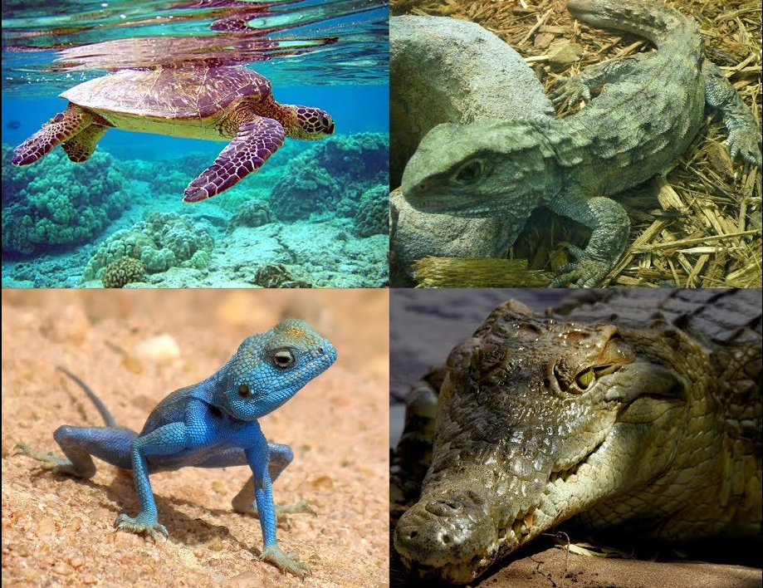
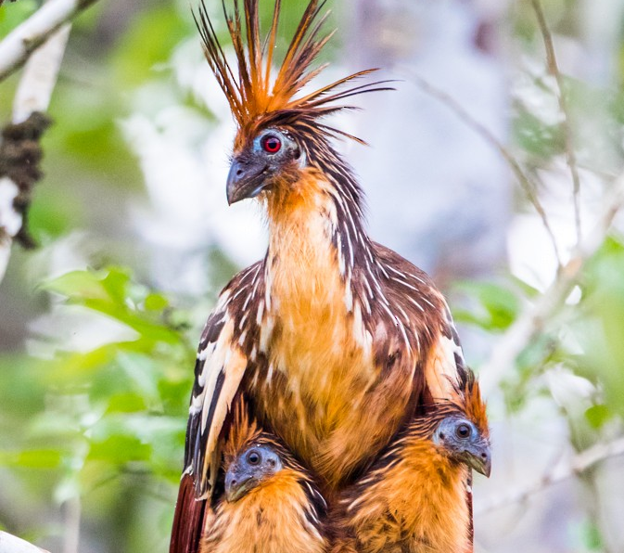
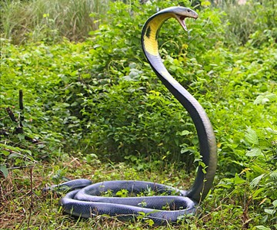
Reptilia: Crown group
Reptilia incluye a todos los descendientes del ACMR de los reptiles vivientes. Comprende 3 grupos claramente distinguibles: Lepidosauria, Archosauria y testudines.

Slide 4
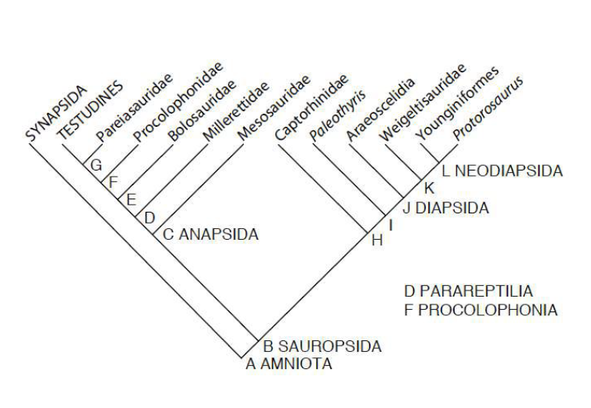
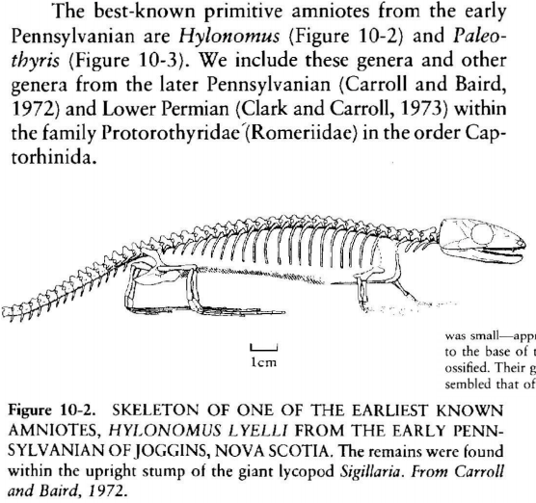
Amniotos mas antiguos conocidos son sauropsidos stem-diapsida

Slide 5
Controversia en la posición de las tortugas!!
Anapsidos, Sauropsidos basales (A)
-grupo hermano de Lepidosauria (B)
Hermanos de archosauria (C)
Nótese que en B, C y D Diapsida seria sinonimo de Reptilia

Slide 6
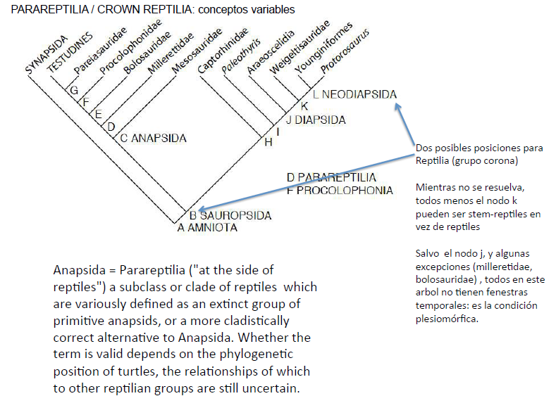

Slide 7
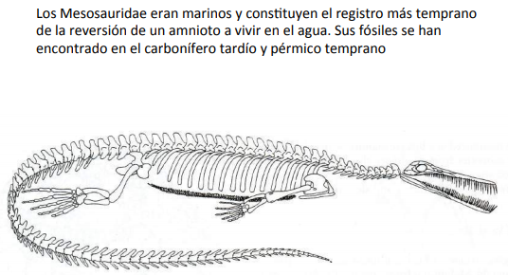
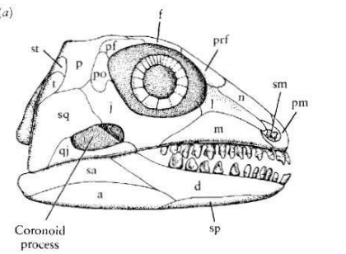
Anapsidos no testudines (parareptilia)
Mesosauridae
Millerettidae
Bolosauride

Slide 8
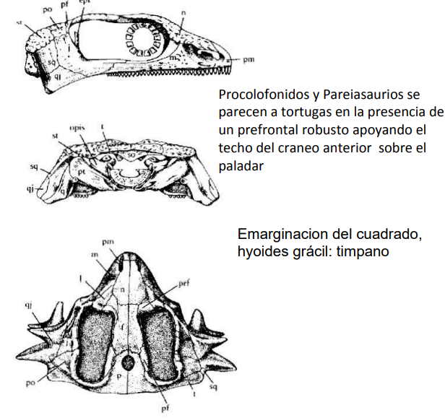
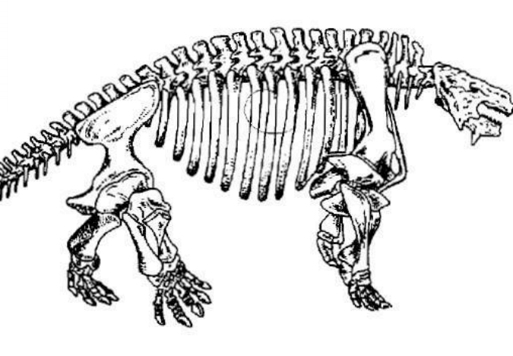
parareptilia
Procolophonidae
Pareiasauridae

Slide 9
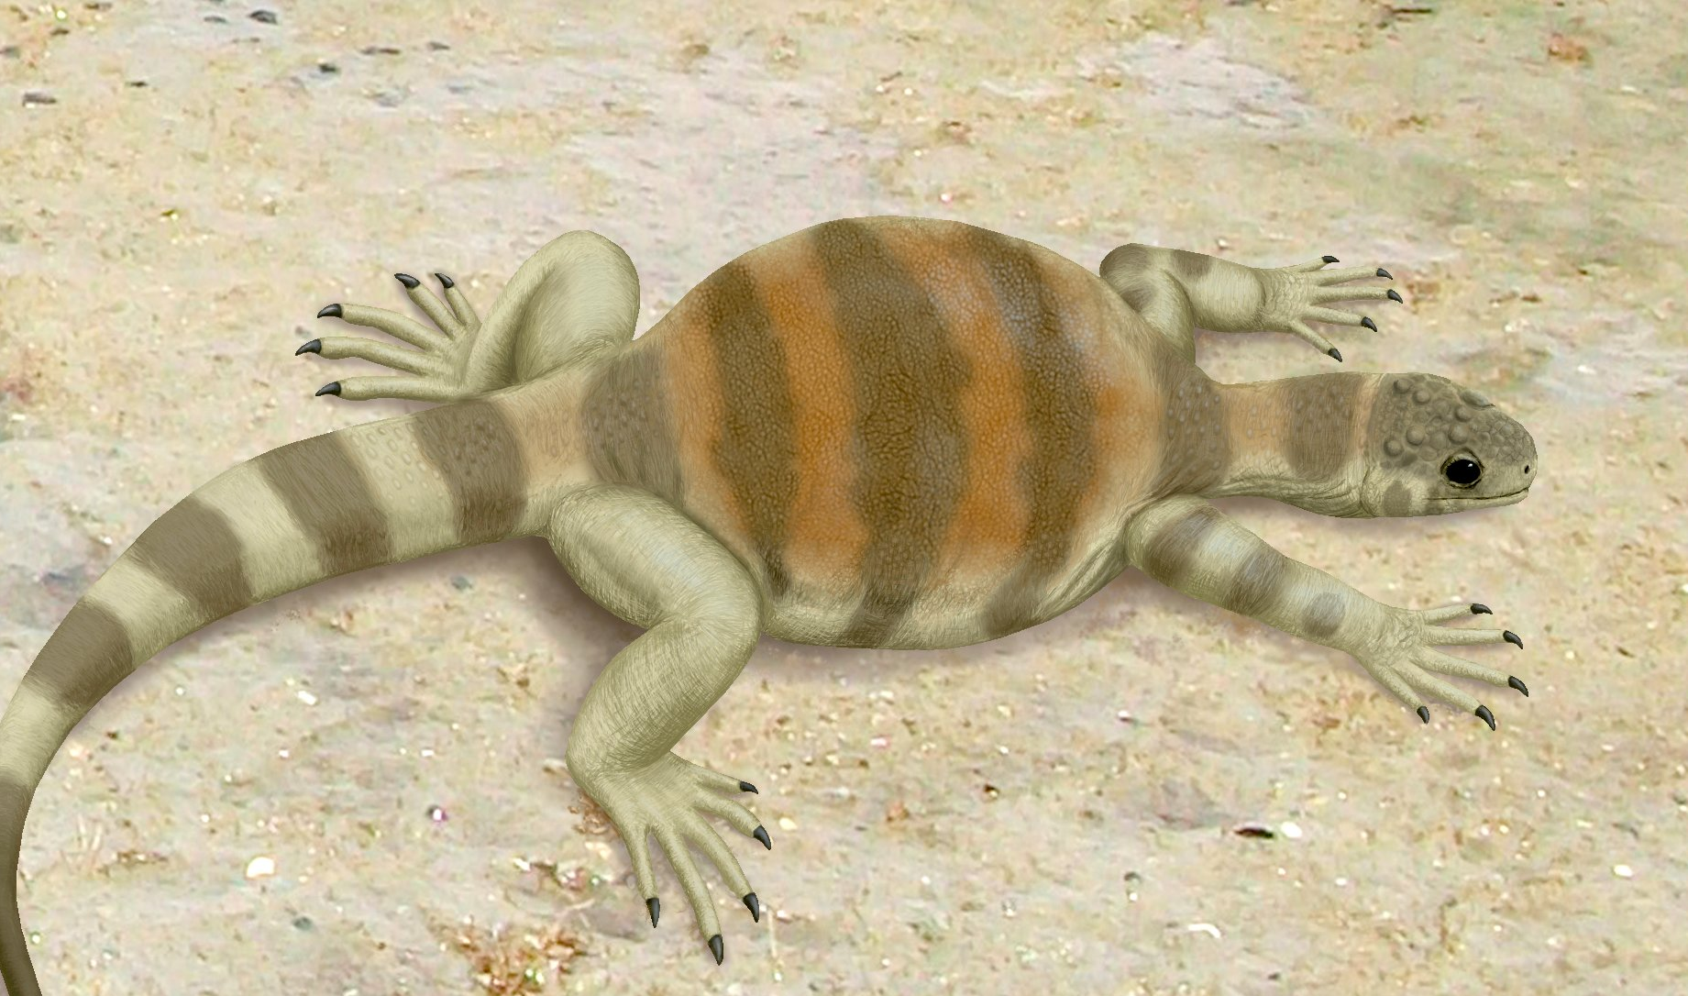
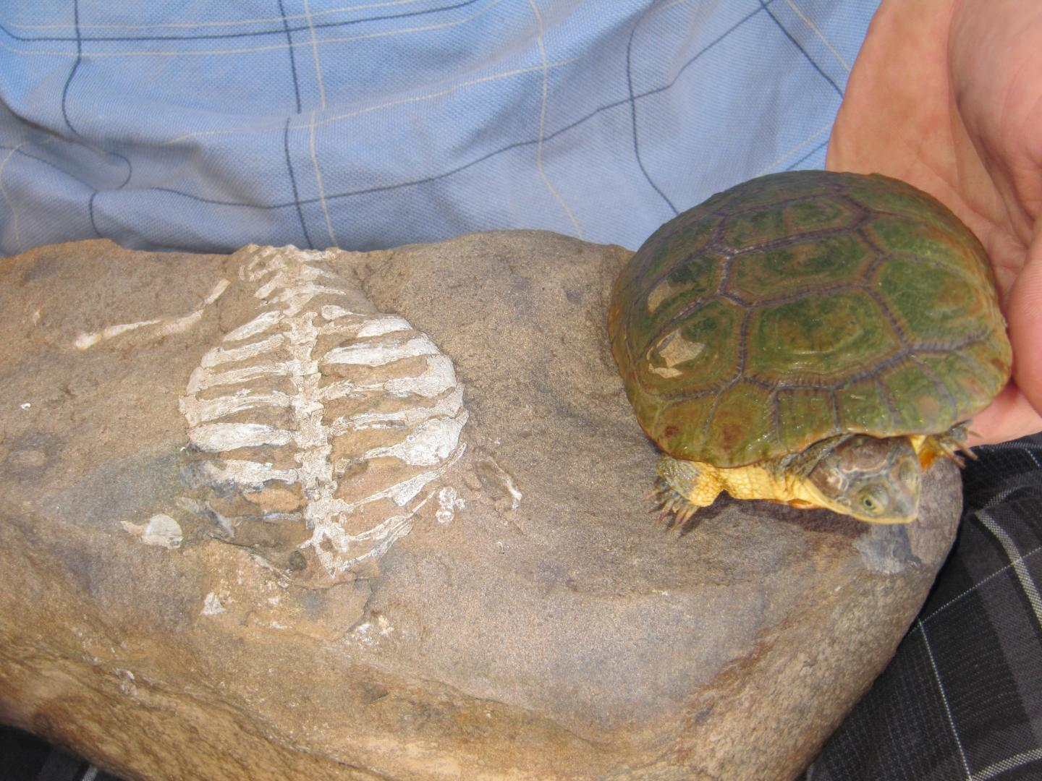
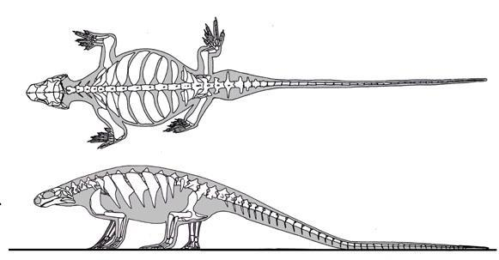
Testudines: Grupo corona de tortugas
Eunotosaurus: un pan-testudin del pérmico medio

Slide 10
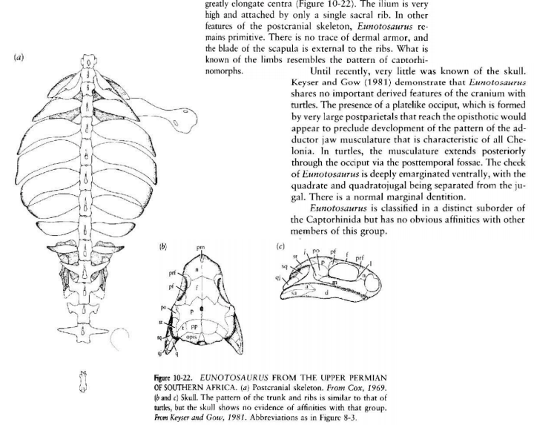
Eunotosaurus
costal
rib

Slide 11
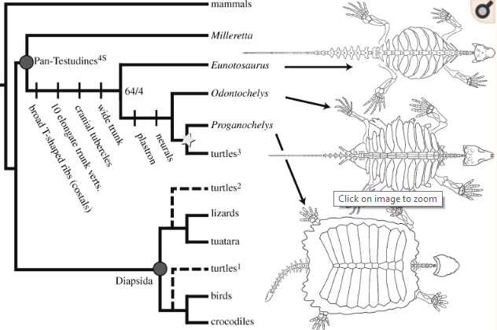
Eunotosaurus
Tortugas a anapsida

Slide 12
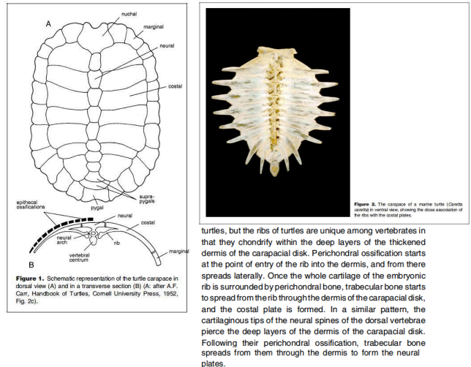
El Caparazón

Slide 13
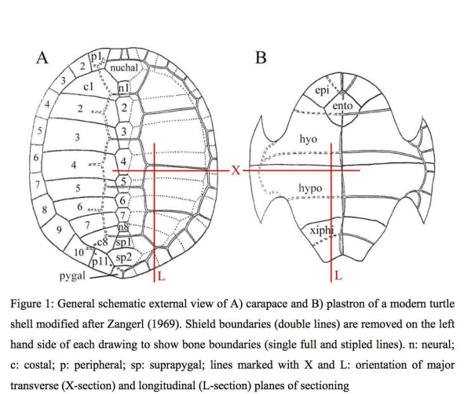
El Caparazón

Slide 14
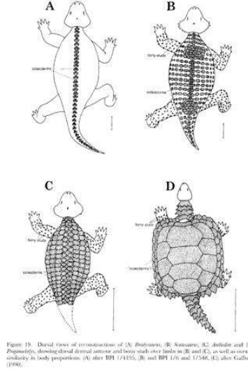
Teoría del origen del caparazón a partir de la integración de osteodermos, gradualista

Slide 15
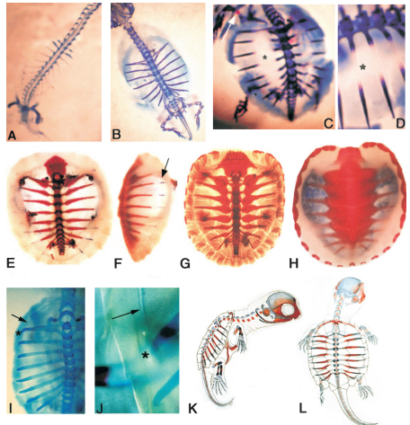
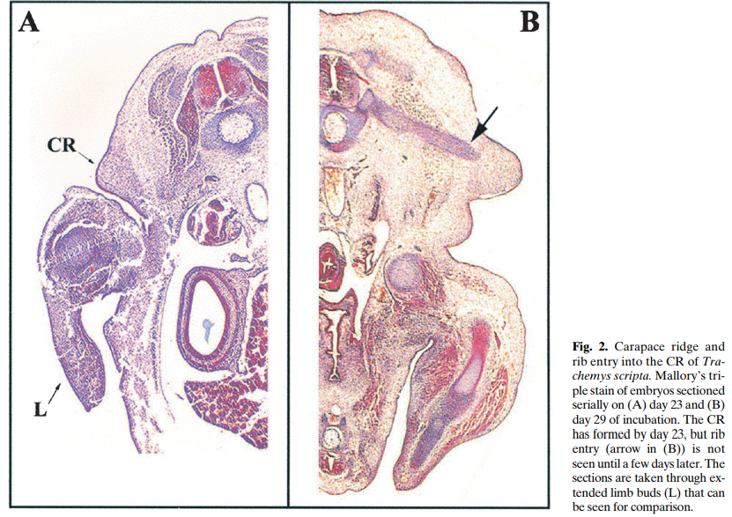
Teoria paracrina del origen del caparazón
Saltacionista!

Slide 16
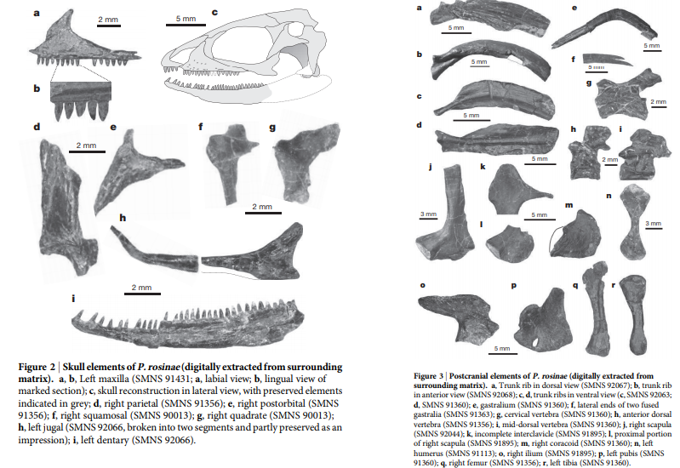
Pappochelys rosinae de vueta a diapsida

Slide 17
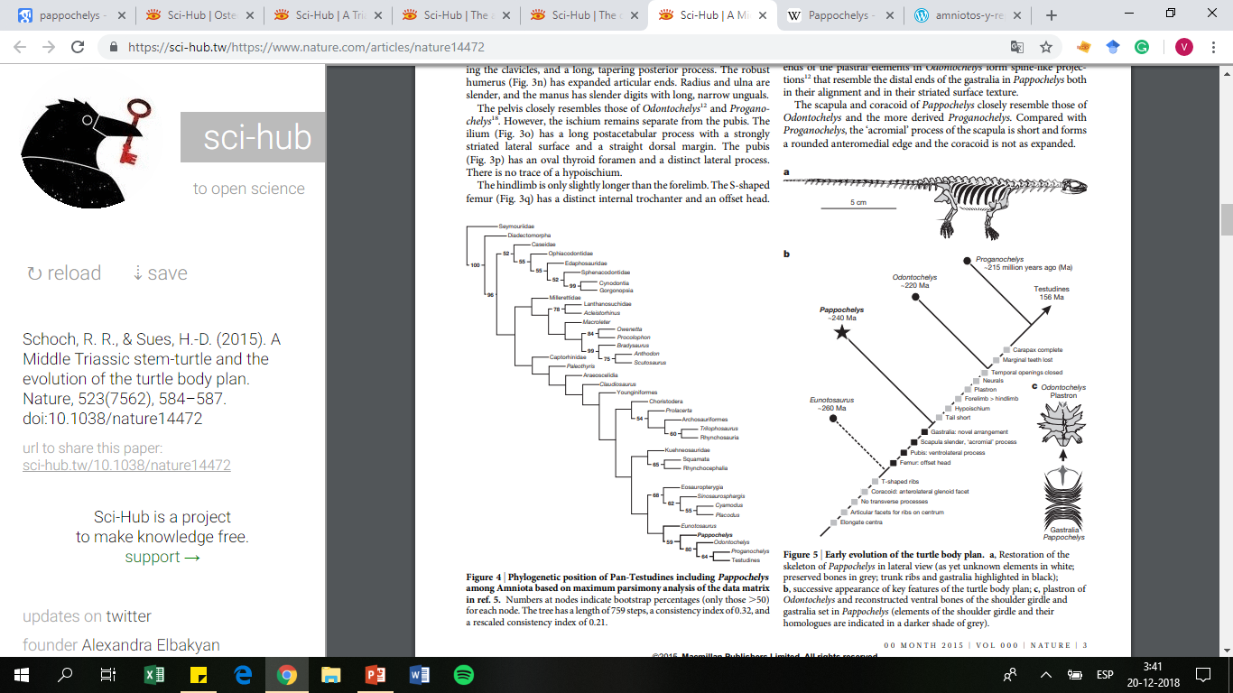
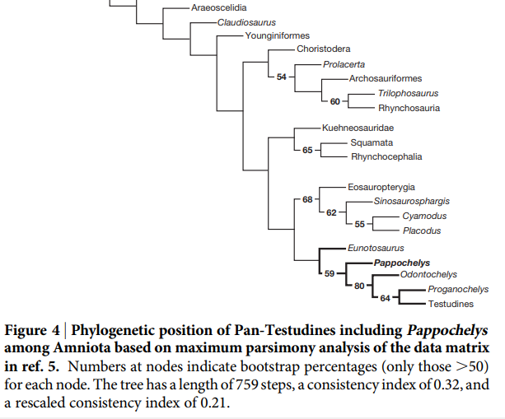
Pappochelys
Usando a pappochelys las tortugas quedan como grupo hermano de sauropterygia mas cerca de lepidosaurios que de arcosaurios
Furthermore, new research indicates that Eunotosaurus has upper temporal openings concealed by large supratemporals23.

Slide 18
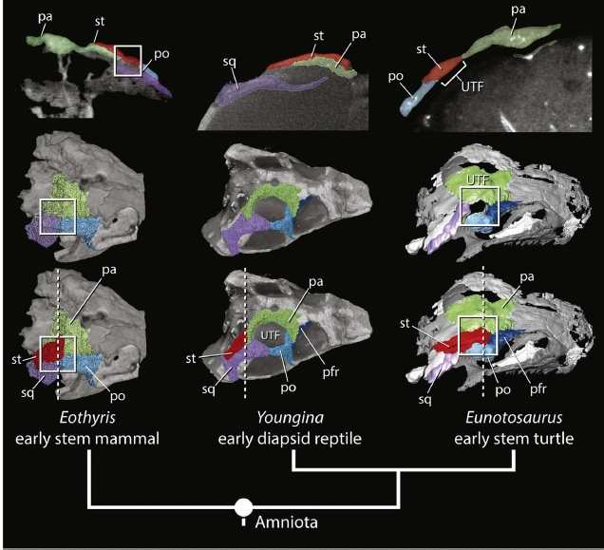
Furthermore, new research indicates that Eunotosaurus has upper temporal openings concealed by large supratemporals23.

Slide 19
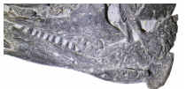
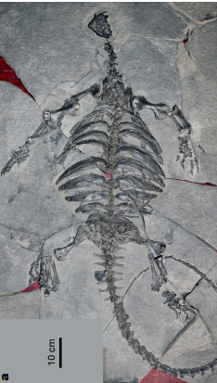
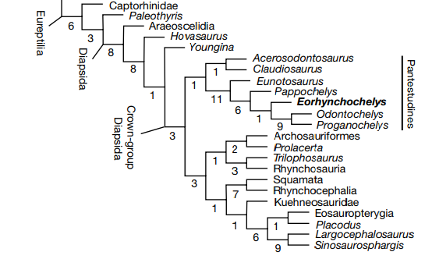
Eorhynchochelys 2018
Aparece el pico corneo
Ya no hay fenestra
De nuevo es soportada la posición de tortugas anidada en diapsidos, pero como grupo hermano de neodiapsida
No esta claro el arreglo de gastralia

Slide 20
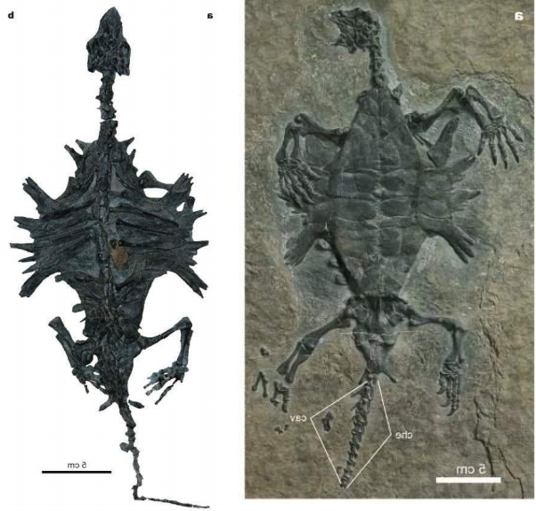
Odontochelys
Odontochelys: La más antigua tortuga, basal, con dientes aún!
Sin caparazón! Sólo hay placas neurales
costillas dorsales expandidas (“abiertas”, extendidas hacia lateral) -Depósitos marinos!

Slide 21
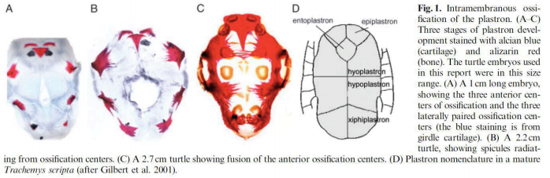
El plastrón porción ventral del caparazón esta formado por nueve hueso dérmicos, homólogos de la interclavicula, las clavículas, y las gastralgias de anterior a posterior
Hay un desarrollo de huesos unico, desde células de la cresta neural del tronco

Slide 22
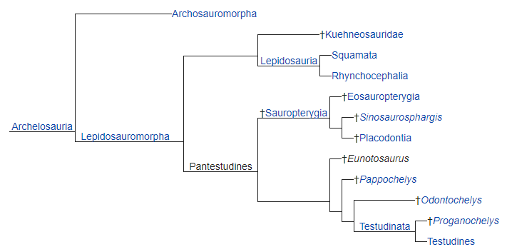
Tetudinata

Slide 23
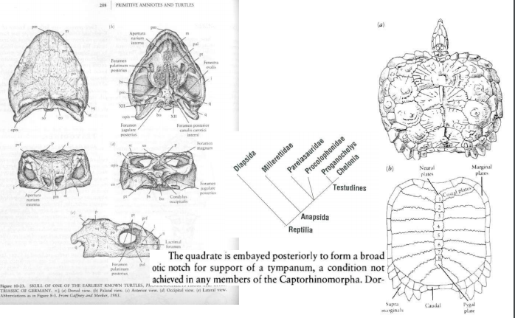
Proganochelys
Entre los rasgos primitivos de Proganochelys se encuentra la presencia de una cola alargada y un paladar con dientes unido “laxamente” al neurocráneo. En tortugas más derivadas el paladar se encuentra fusionado firmemente a la base del neurocráneo. Otras tortugas primitivas son las Australochelidae, de África y Sudamérica, que presentan colas largas. Proganochelys y las Austrochelidae además no podían esconder la cabeza dentro del caparazón

Slide 24
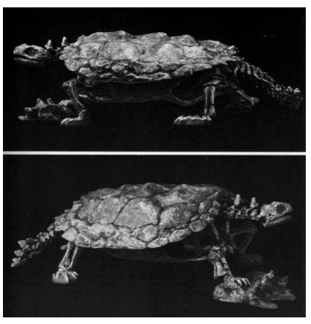
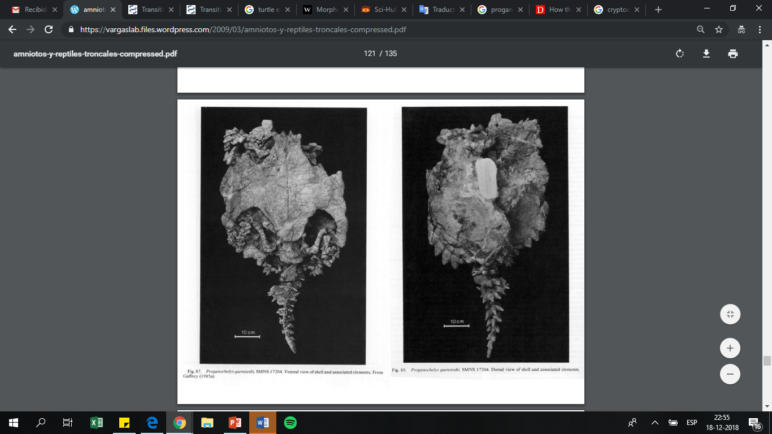

Slide 25
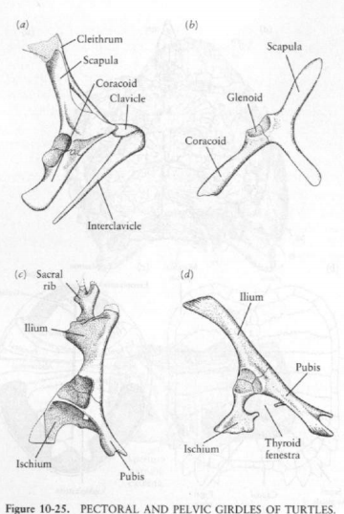
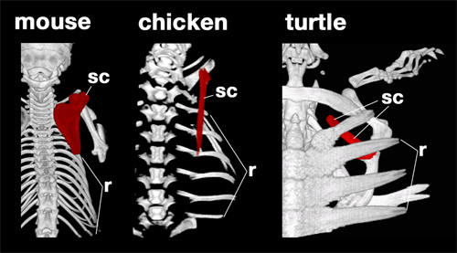
Proganochelys
La escapula esta por debajo de las cositllas.

Slide 26
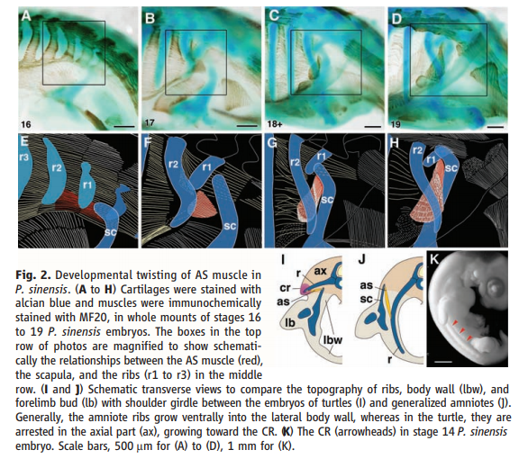

Slide 27
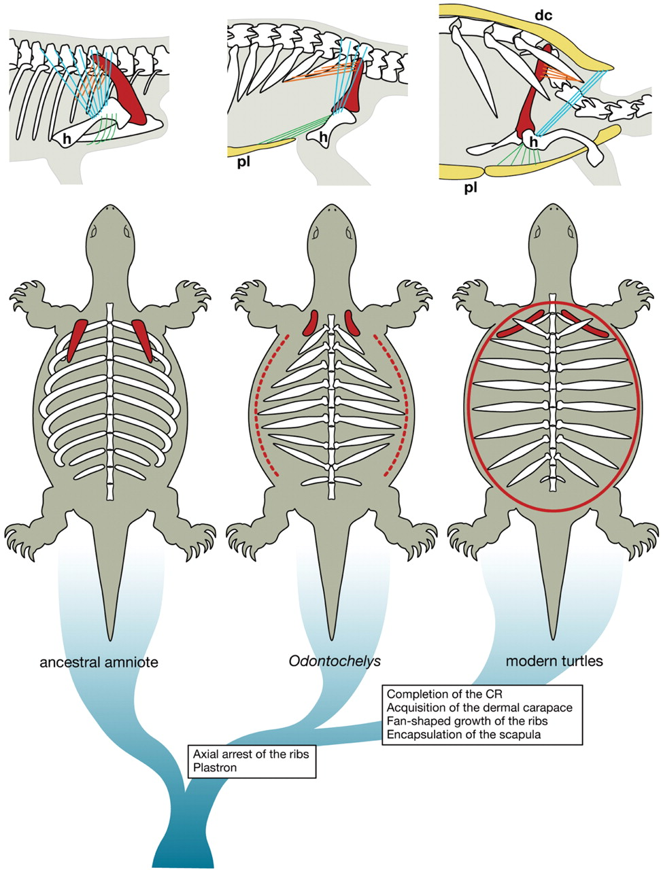

Slide 28
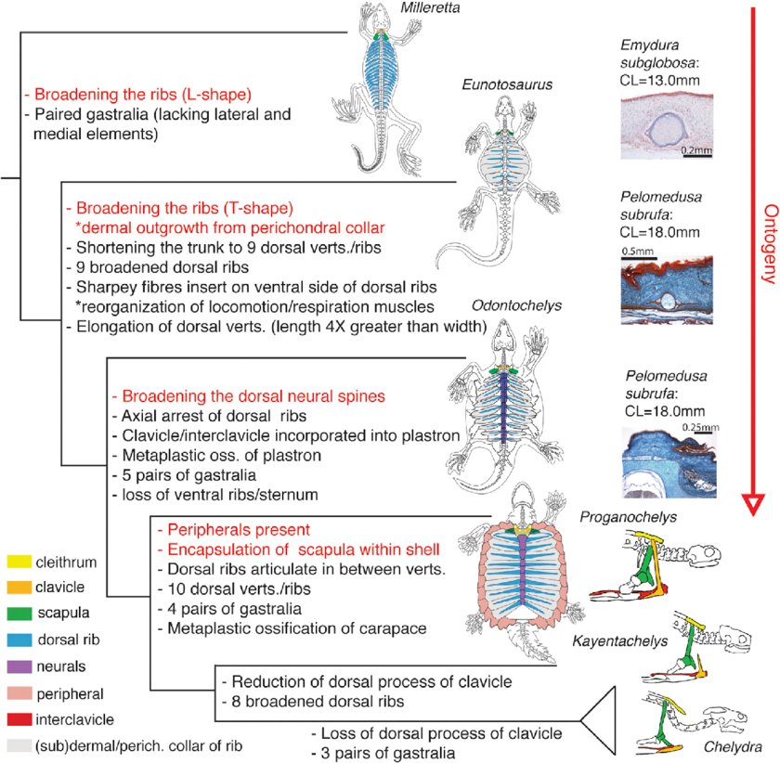

Slide 29
Testudines: grupo corona
La forma en que esconden la cabeza define los dos grupos vivientes principales: Pleurodira (retraen la cabeza lateralmente) y Cryptodira (retraen la cabeza verticalmente). Ambos grupos también se diferencian por la musculatura de las mandíbulas (con una troclea (polea) a partir de un proceso de la capsula ótica, pleurodira; o del pterygoideo, cryptodira) Los Casichelydia presentan además el desarrollo de un a cámara ótica alrededor del oído medio.

Slide 30
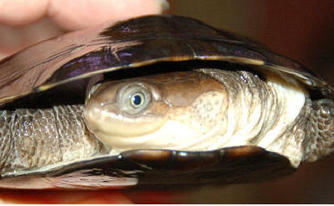
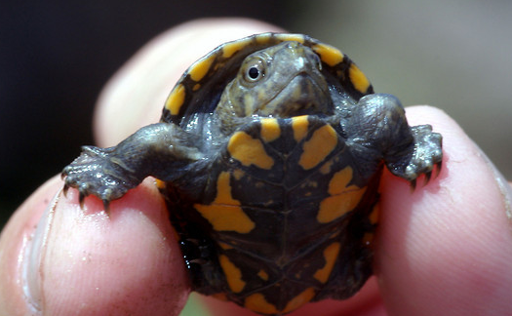
Testudines: grupo corona
ACMR entre pleurodiras y cryptodiras

Slide 31
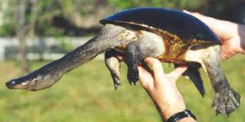
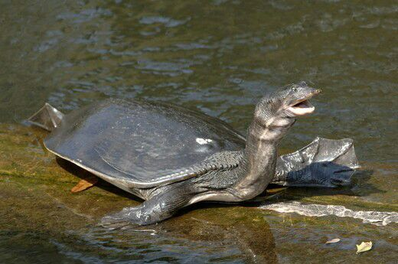
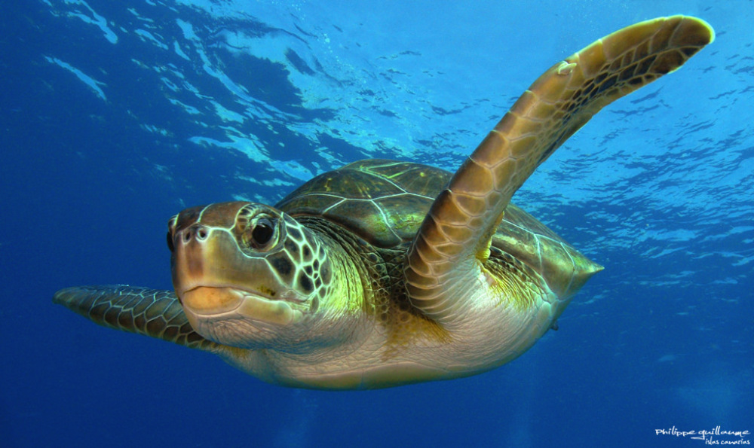
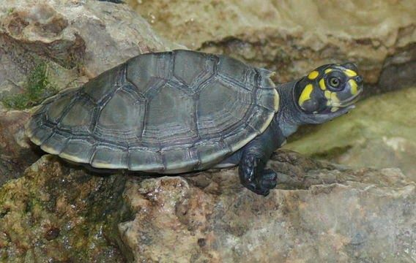
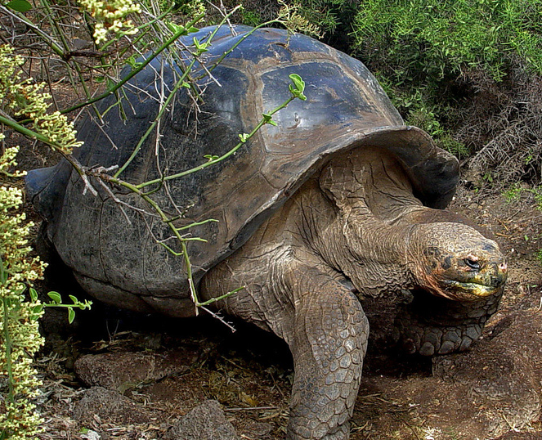
Pleurodira Cryptodira
Chelidae
Trionychidae Chelonioidea
Pelomedusidae
Testunoidea

Slide 32
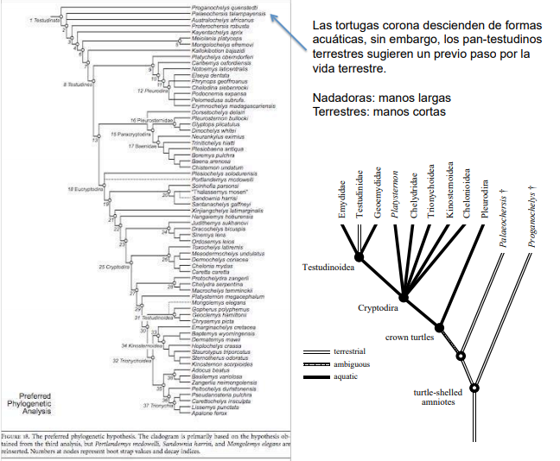

Slide 33
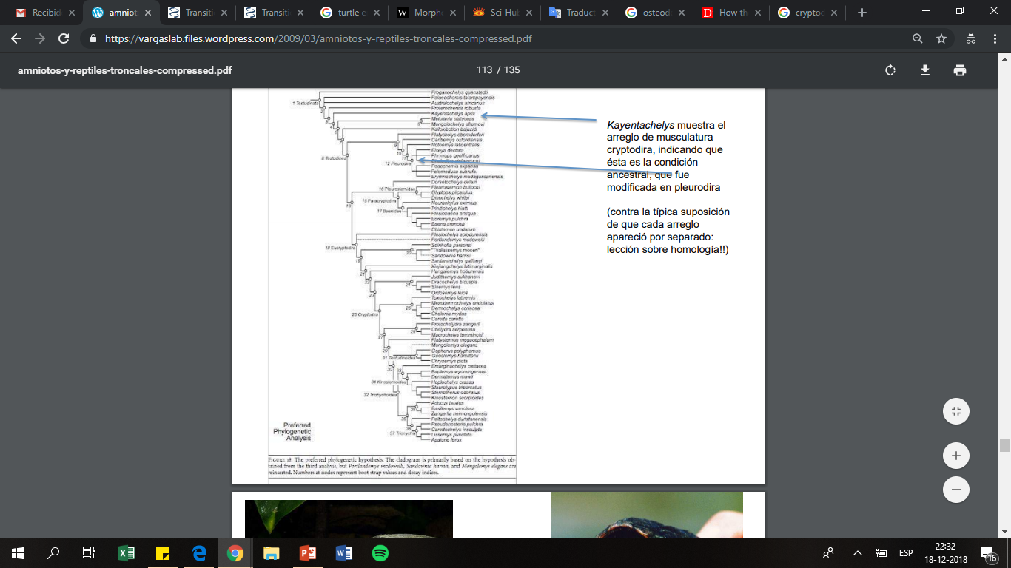


Slide 34
Testudinata

Slide 35


Slide 36



Slide 37


Slide 38


Slide 39

Figure 1. Newly Described Eunotosaurus africanus Material (A) Photograph (left) and illustration (right) of GM 86/341 in dorsal view. (B) Photograph (left) and illustration (right) of GM 86/341 in ventral view. (C) Close-up photographs of the neck region of GM 86/341 in dorsal (top) and ventral (bottom) views showing differences between cervical (short centra with bulbous neural spines, and elongate ribs) and dorsal (greatly elongate centra, with long neural spines, and anteroposterior broadened ribs) vertebrae. (D) Photograph (left) and illustration (right) of QR 3299 in dorsal view. (E) Photograph (left) and illustration (right) of QR 3299 in ventral view. See also Figure S1 for red/blue stereophotographs of each specimen

Slide 40

Figure 1. Newly Described Eunotosaurus africanus Material (A) Photograph (left) and illustration (right) of GM 86/341 in dorsal view. (B) Photograph (left) and illustration (right) of GM 86/341 in ventral view. (C) Close-up photographs of the neck region of GM 86/341 in dorsal (top) and ventral (bottom) views showing differences between cervical (short centra with bulbous neural spines, and elongate ribs) and dorsal (greatly elongate centra, with long neural spines, and anteroposterior broadened ribs) vertebrae. (D) Photograph (left) and illustration (right) of QR 3299 in dorsal view. (E) Photograph (left) and illustration (right) of QR 3299 in ventral view. See also Figure S1 for red/blue stereophotographs of each specimen

Slide 41

Desarrollo comparado de la costilla de los amniotos
The first stage of development is similar in the three groups (left, generalized amniote; middle, Eunotosaurus africanus; and right, generalized turtle. (Sub) dermal outgrowth of bone from the perichondral/periosteal collar of the developing rib is a developmental feature shared by Eunotosaurus and turtles. Eunotosaurus exhibits subsequent stages of rib development that we interpret as autoapomorphic.

Slide 42


Slide 43


